Slide 1
EXACERBACIÓN DE EPOC:
¿PRONÓSTICO DE MORTALIDAD?
E. Sánchez Álvarez, M.C. Vera Sánchez, L. Piñel Jiménez, A. Martínez Mesa, J.L. Velasco Garrido
Hospital Universitario Virgen de la Victoria, Málaga
Introducción
La exacerbación de la enfermedad pulmonar
obstructiva crónica (EPOC) se define como el empeoramiento agudo de la situación basal
del paciente que cursa con aumento de la disnea,
aumento de la expectoración y/o expectoración purulenta.
Es bien conocida la repercusión que ocasionan las exacerbaciones en los pacientes con EPOC, tanto en deterioro de la calidad de vida como en datos de supervivencia; por ello la importancia del buen control de dichos pacientes con una correcta prevención y tratamiento.
El objetivo de nuestro trabajo es conocer el pronóstico de los pacientes con EPOC según presencia de agudizaciones durante el año 2020 en nuestro hospital

Slide 2

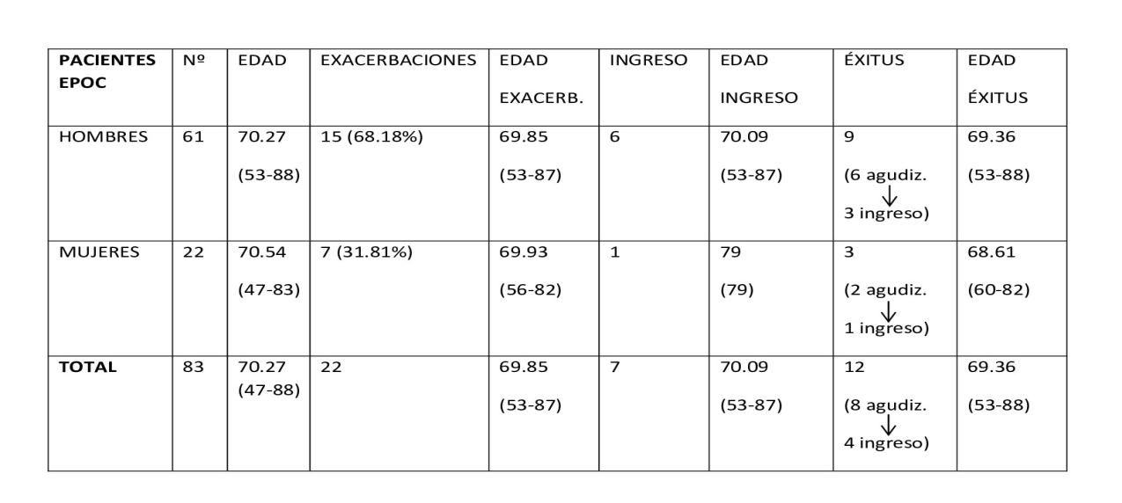
Resultados
Estudio retrospectivo de los pacientes EPOC, aleatorizados, en seguimiento en las consultas de Neumología de nuestro hospital en el año 2020. Se han recogido variables epidemiológicas y clínicas, todas ellas de la historia clínica digitalizada.
Casi la tercera parte de los pacientes seguidos en consultas sufrió al menos una agudización durante 2020.
Más de la mitad de los pacientes EPOC que sufrieron al menos una exacerbación falleció.
La mitad de los pacientes con EPOC seguidos en consulta, que presentan una exacerbación, requieren ingreso hospitalario.
De los pacientes hospitalizados durante el año 2020 a causa de una exacerbación, más de la mitad falleció.
La exacerbación de EPOC supone un mal pronóstico en la evolución de la EPOC, por lo que evitarlas es clave para el curso clínico de la enfermedad.
Conclusiones

